Slide 1
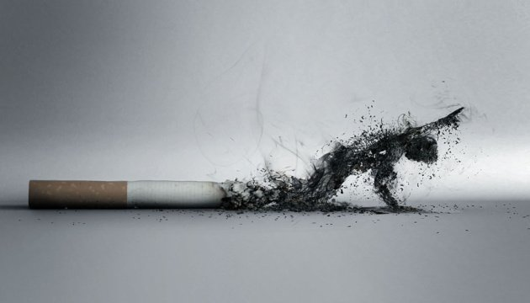
Шкідливість куріння тютюновий виробів, електронних сигарет та систем для нагрівання тютюну

Slide 8
ВИСНОВОК

